Slide 1
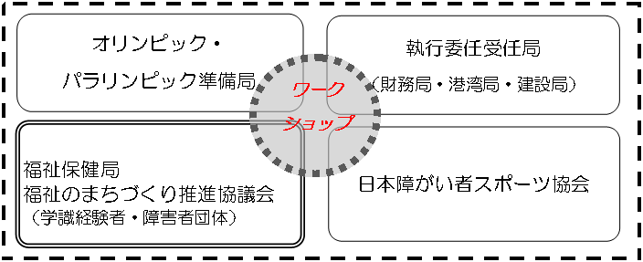
資料２
アクセシビリティ・ワークショップ
概要
事業スキーム
１ 目的
東京2020大会で使用する都立競技施設について、アクセシビリティ・ガイドライン※を適切に反映することに加え、より障害者の目線に立った設計となるよう、障害者等の意見を聴取する場を設け、実施設計への反映を検討する。
※アクセシビリティ・ガイドライン
・大会運営におけるハード・ソフト両面からのバリアフリー化を目的とした指針
・東京2020大会の会場についてはガイドラインを踏まえ、より高いレベルのバリア
フリー化を目指す。
２ 背景
都が整備する恒久施設は、大会後も都民の財産となることから、後利用を見据えた整備が必要であり、アクセシビリティの確保に向けて、より具体的な意見を聴取する必要がある。
○ 計15名程度で施設ごとのアクセシビリティに関する実務的な内容
について検討を行う。
○ 各施設について、実施設計の前後に２～３回の開催を予定
○ 基本設計後、実施設計前に第１回を開催し、委員から意見聴取
○ 意見を踏まえ実施設計を行い、反映の状況等について第２回で報告
○ 委員からの要望や現場状況を踏まえて、第３回、現場確認を実施
対象施設
① オリンピックアクアティクスセンター
② 有明アリーナ
③ 海の森水上競技場
④ カヌー・スラローム会場
⑤ 大井ホッケー競技場
⑥ 夢の島公園
⑦ 有明テニスの森（有明コロシアム）
⑧ 武蔵野の森総合スポーツ施設
⑨ 東京体育館
⑩ 東京辰巳国際水泳場
⑪ 東京スタジアム
1

